Slide 1
Муниципальное бюджетное дошкольное образовательное учреждение Детский сад №21
Детско - родительский конкурс «Волшебное лукошко осени»

Slide 2
Уважаемые родители ,воспитанники и педагоги!
Приглашаем вас принять участие в конкурсе детско-родительского творчества «Волшебное лукошко осени»
Дарит осень чудеса
Да еще какие!
Разнаряжены леса
в шапки золотые.
Осень чудесная пора! Сколько природного материала можно собрать в лесу, парке. Детям очень нравиться наблюдать за падающими листочками, собирать их на прогулке, а затем мастерить разные поделки и узоры. Детский сад приглашает вас принять участие , в нашем традиционном конкурсе поделок «Волшебное лукошко осени» который проводится в нашем Детском саду с 17 октября по 31 октября 2022 г.
Подарите себе и своим детям приятные минуты общения с природой, помогите им увидеть необычайную красоту осенней поры приняв участи в нашем конкурсе. Ведь для ребенка важен процесс участия в изготовлении поделки вместе с мамой и папой. Удачи вам и творческого вдохновения!
С уважением Ваш детский сад!

Slide 3
Цель :
привлечение семей воспитанников к творческому сотрудничеству и участию в воспитательно- образовательноц
деятельности ДОУ

Slide 4
Задачи:
-изучение природы родного края;
-воспитание любви к малой родине;
-развитие художественного вкуса, практических навыков и умений детей;
-активизация педагогов в работе с родителями

Slide 6
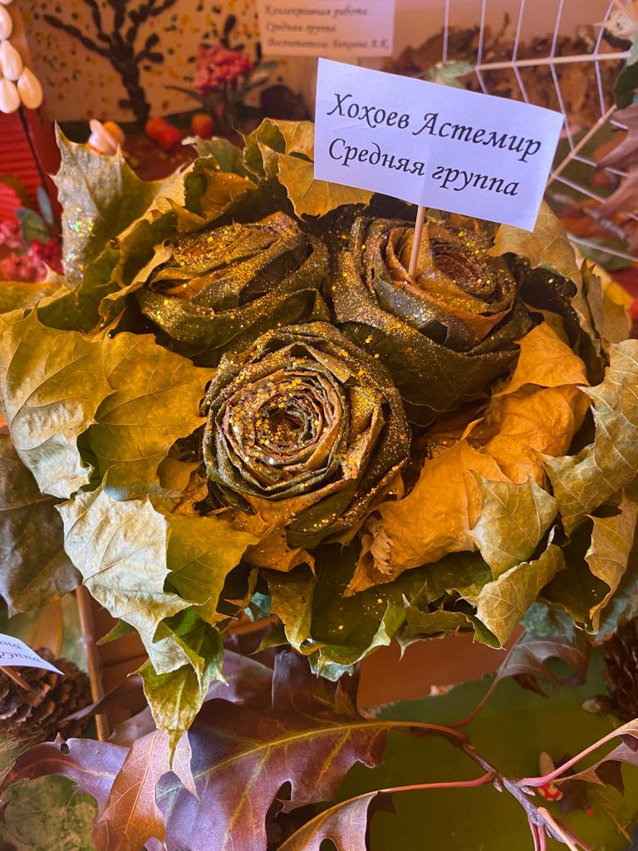

Slide 7
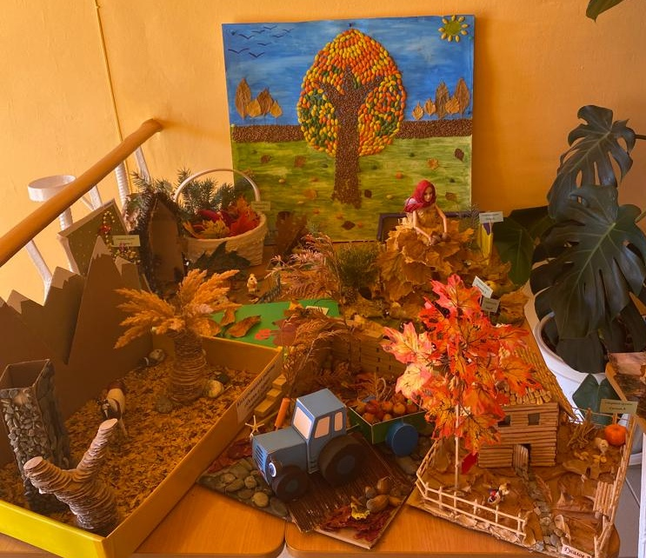

Slide 8
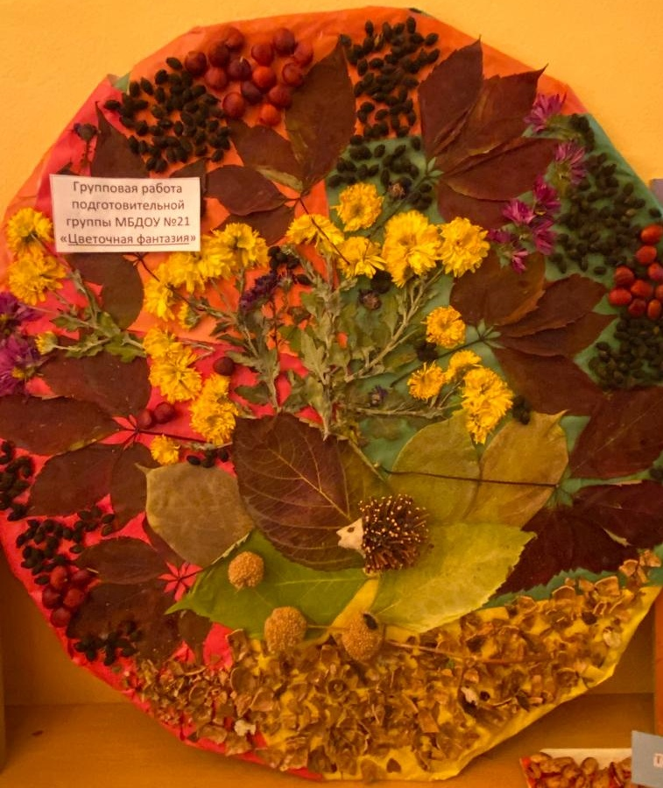

Slide 9
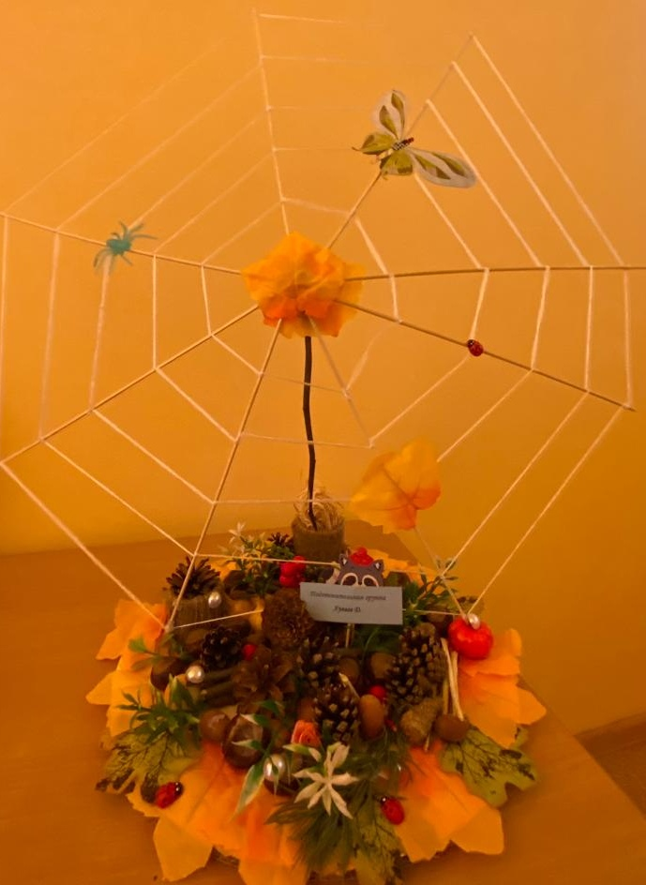

Slide 10
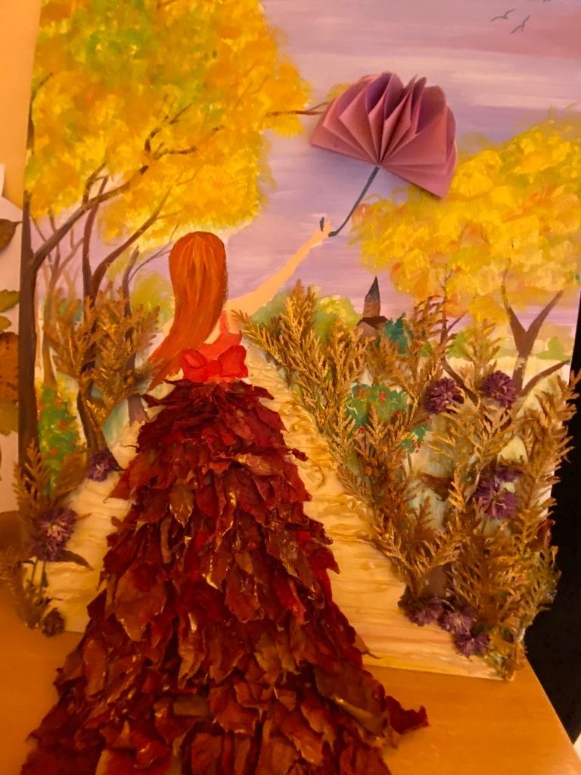

Slide 11
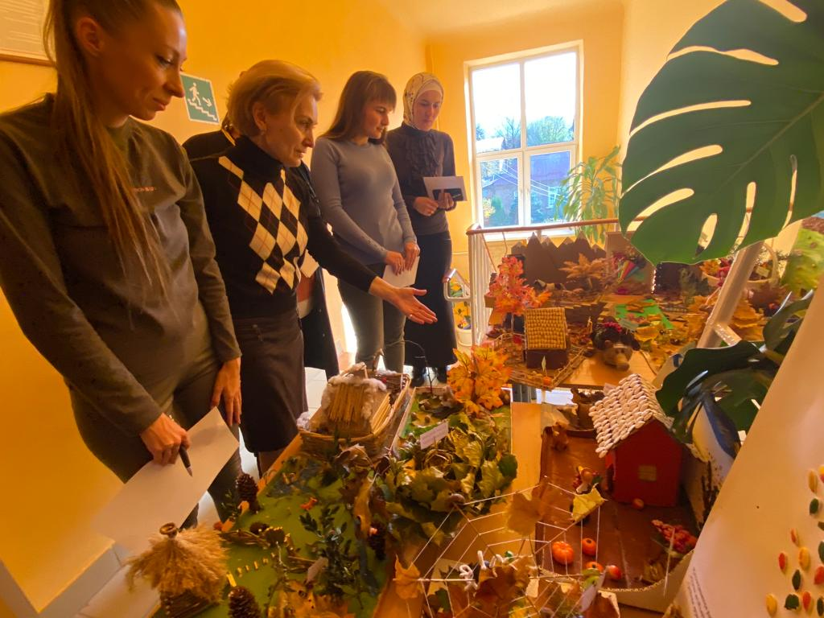

Slide 13
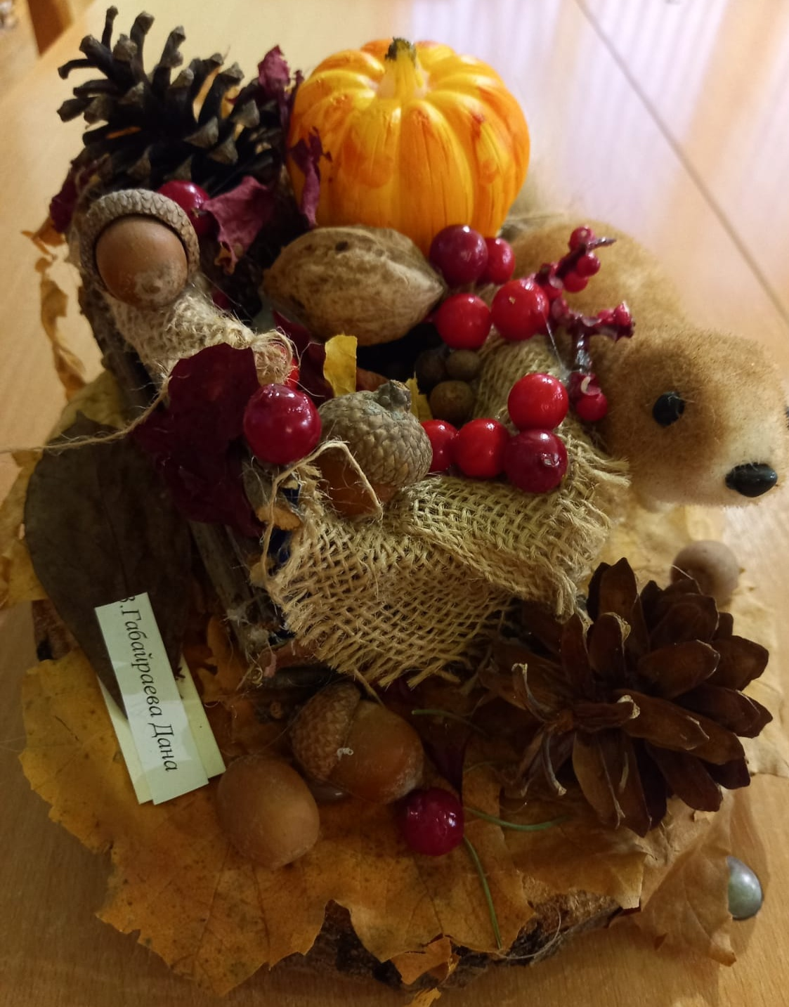

Slide 14
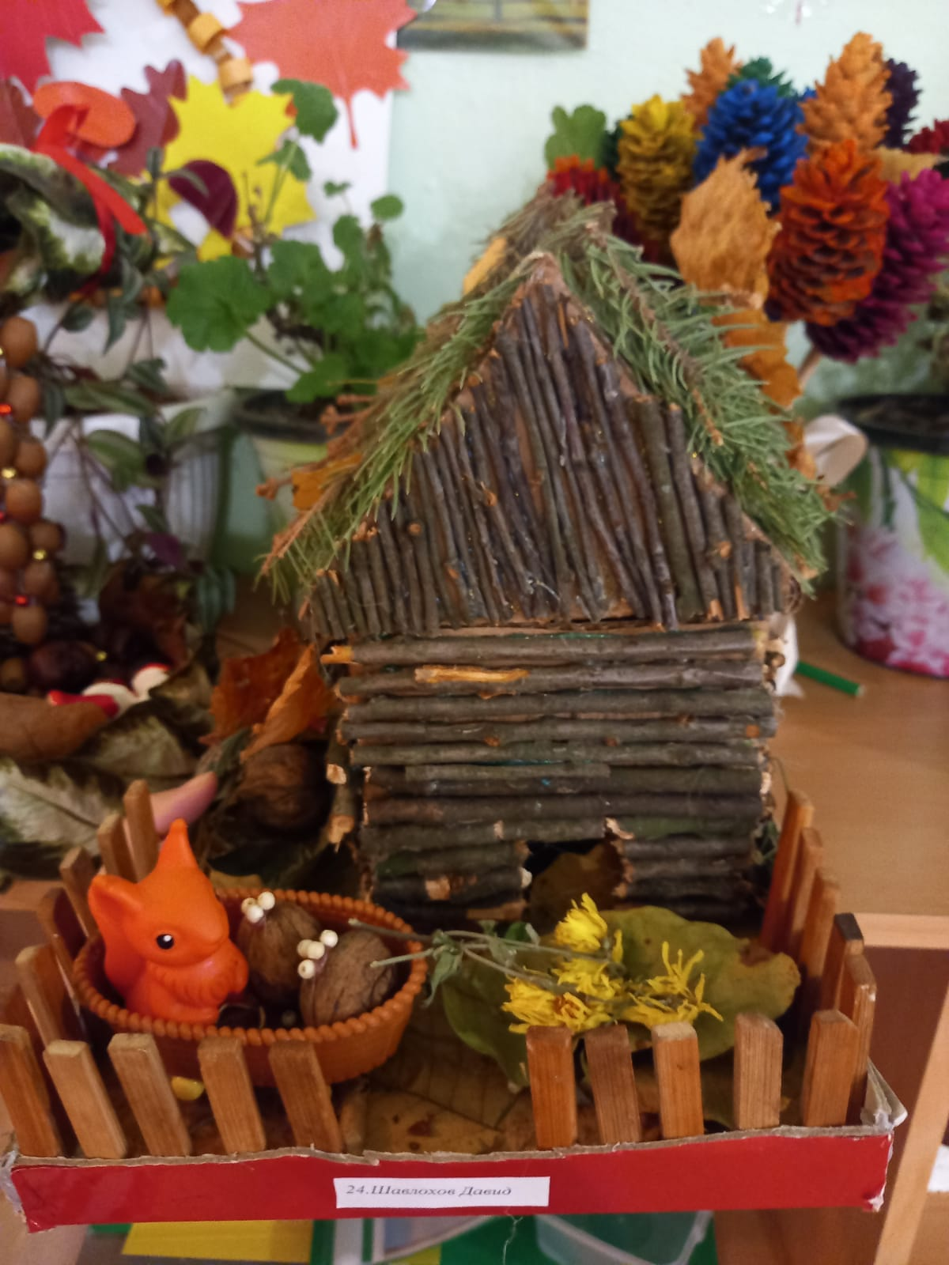

Slide 15
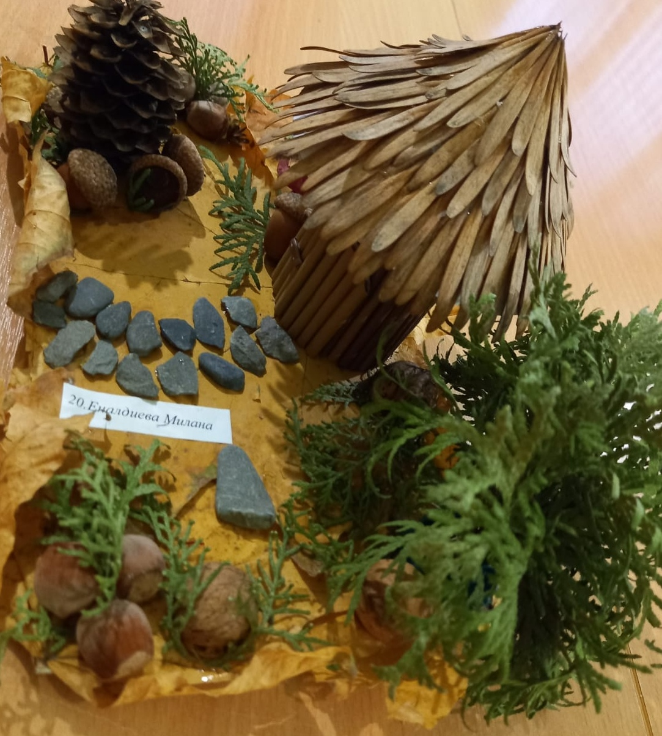

Slide 16
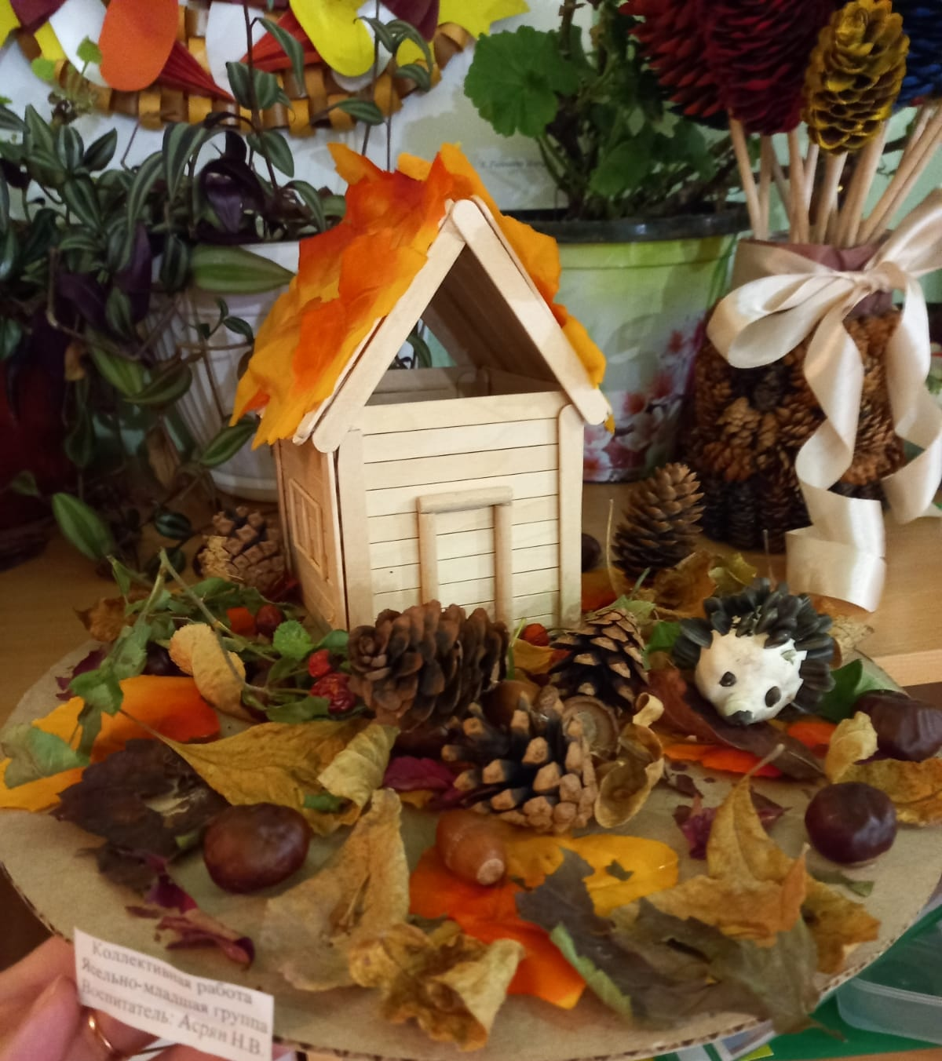

Slide 17
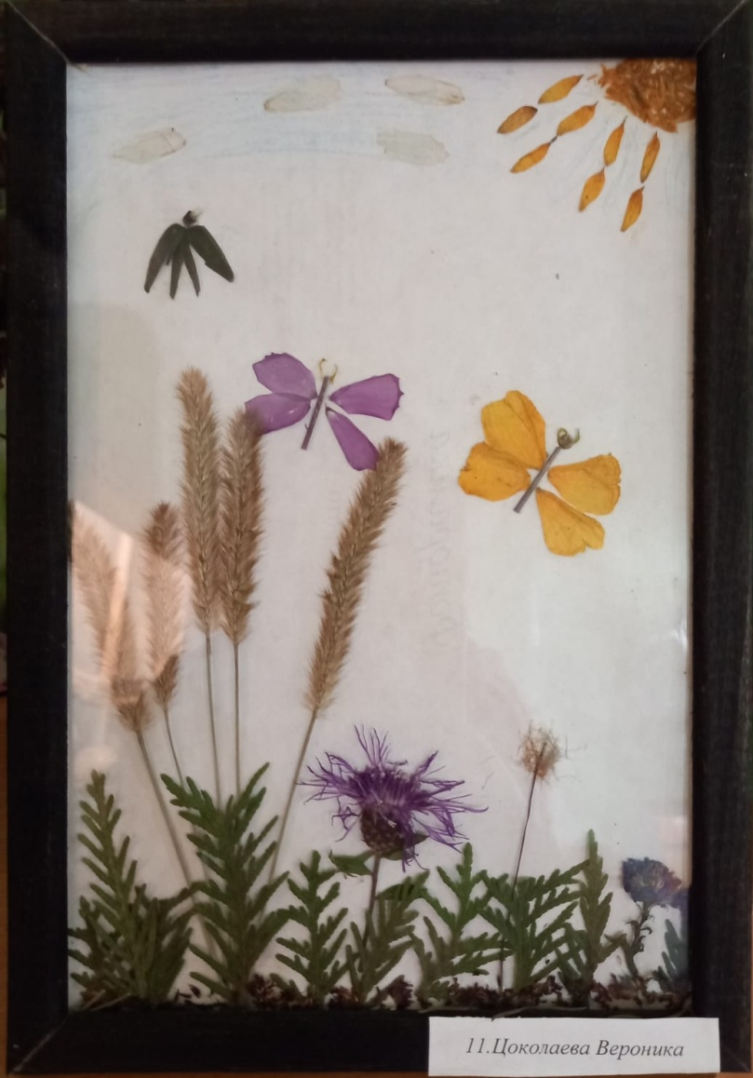
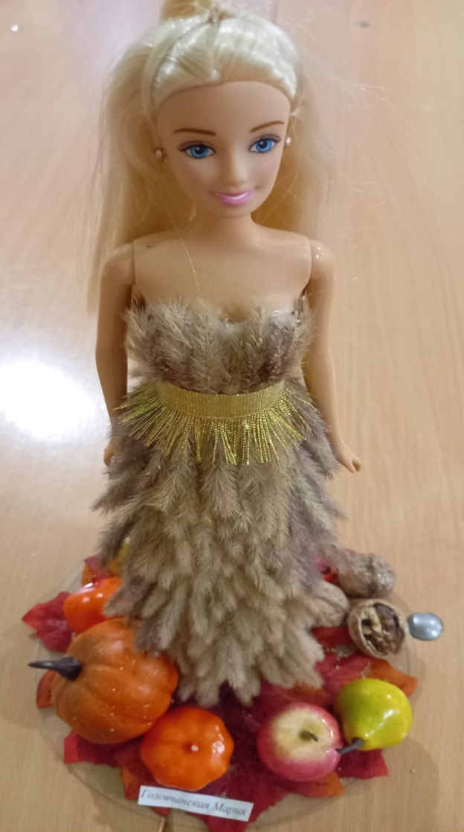

Slide 18
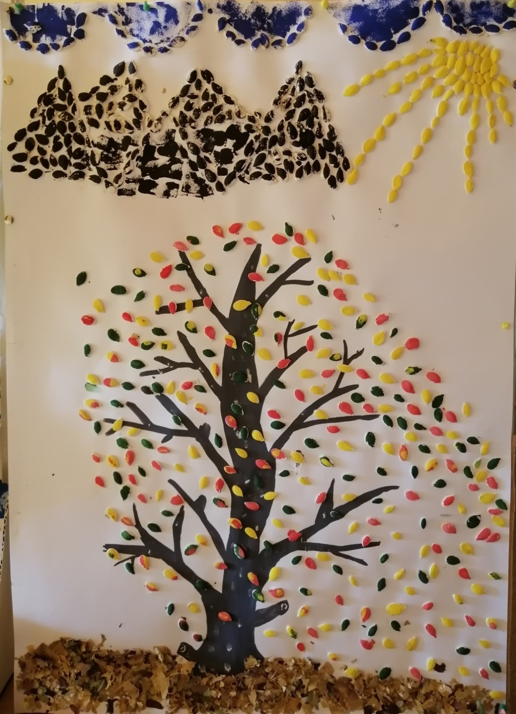

Slide 19
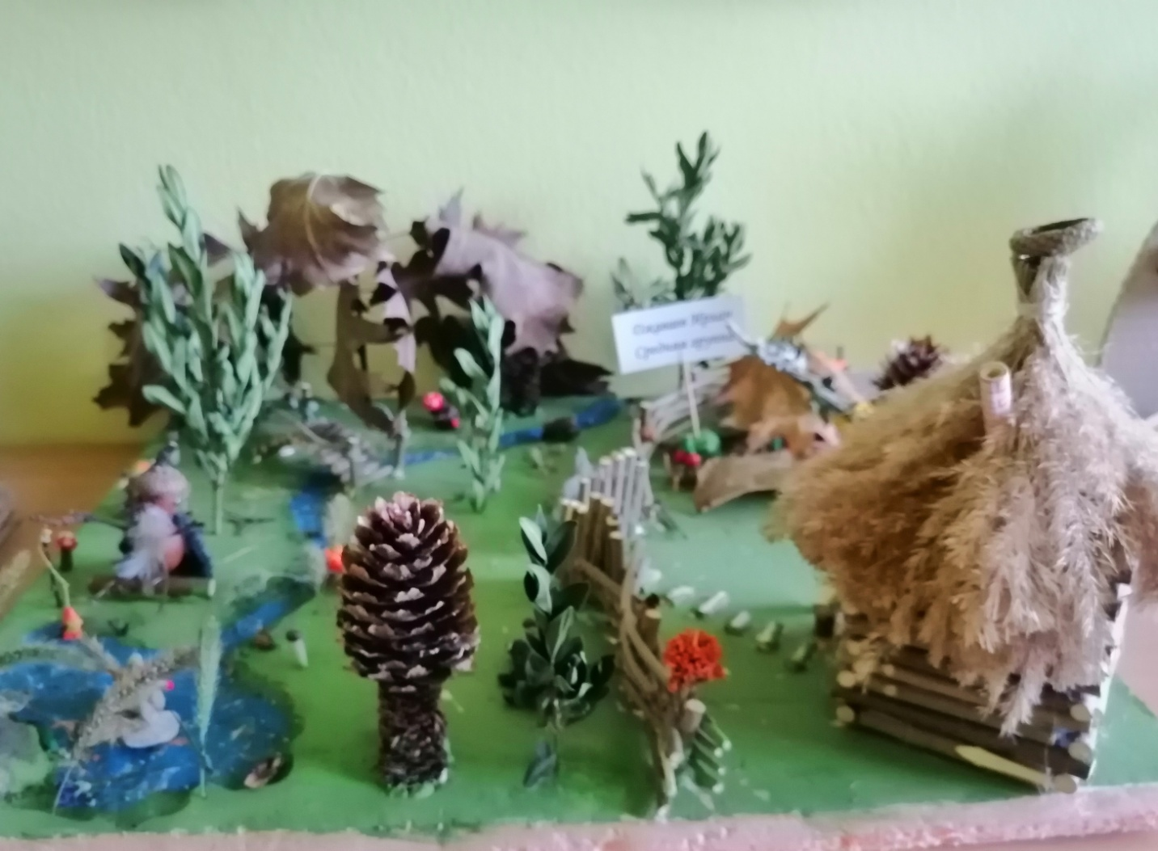

Slide 20
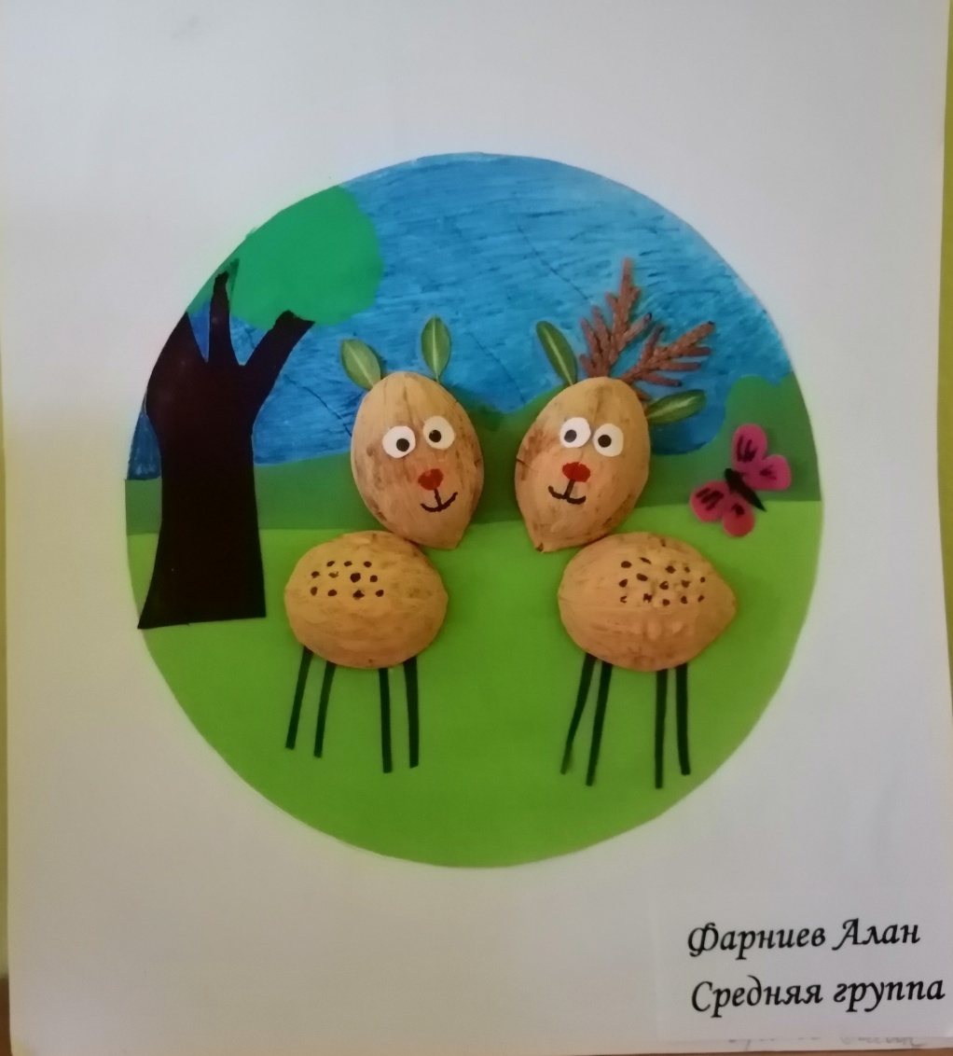

Slide 21
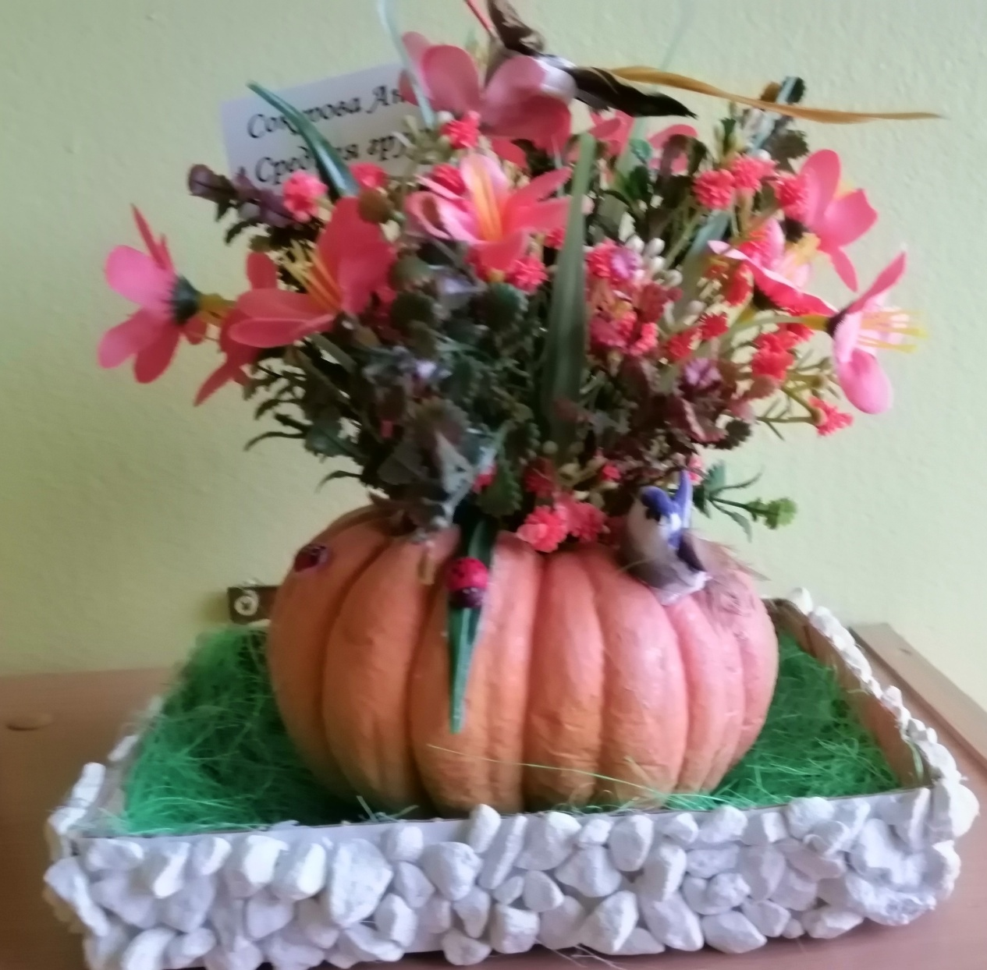

Slide 22
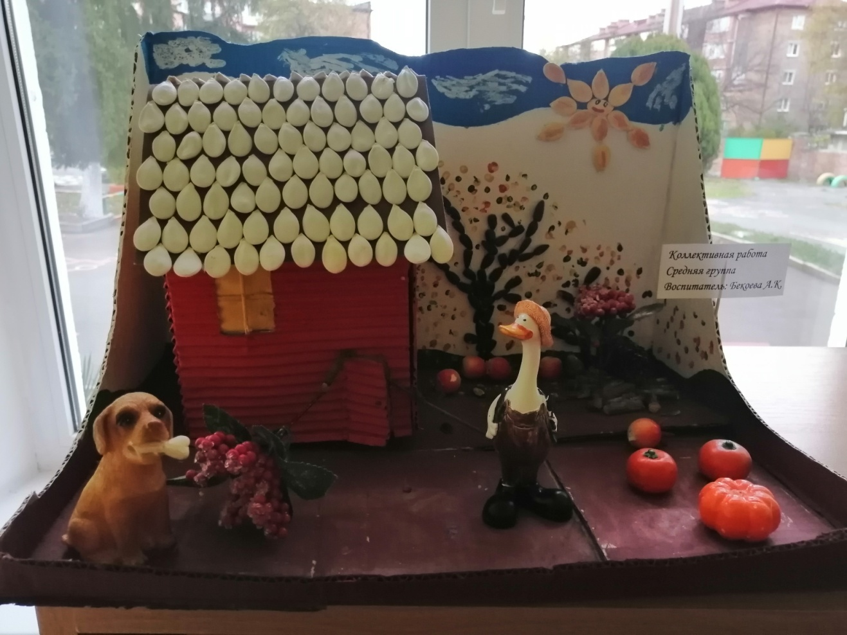

Slide 23
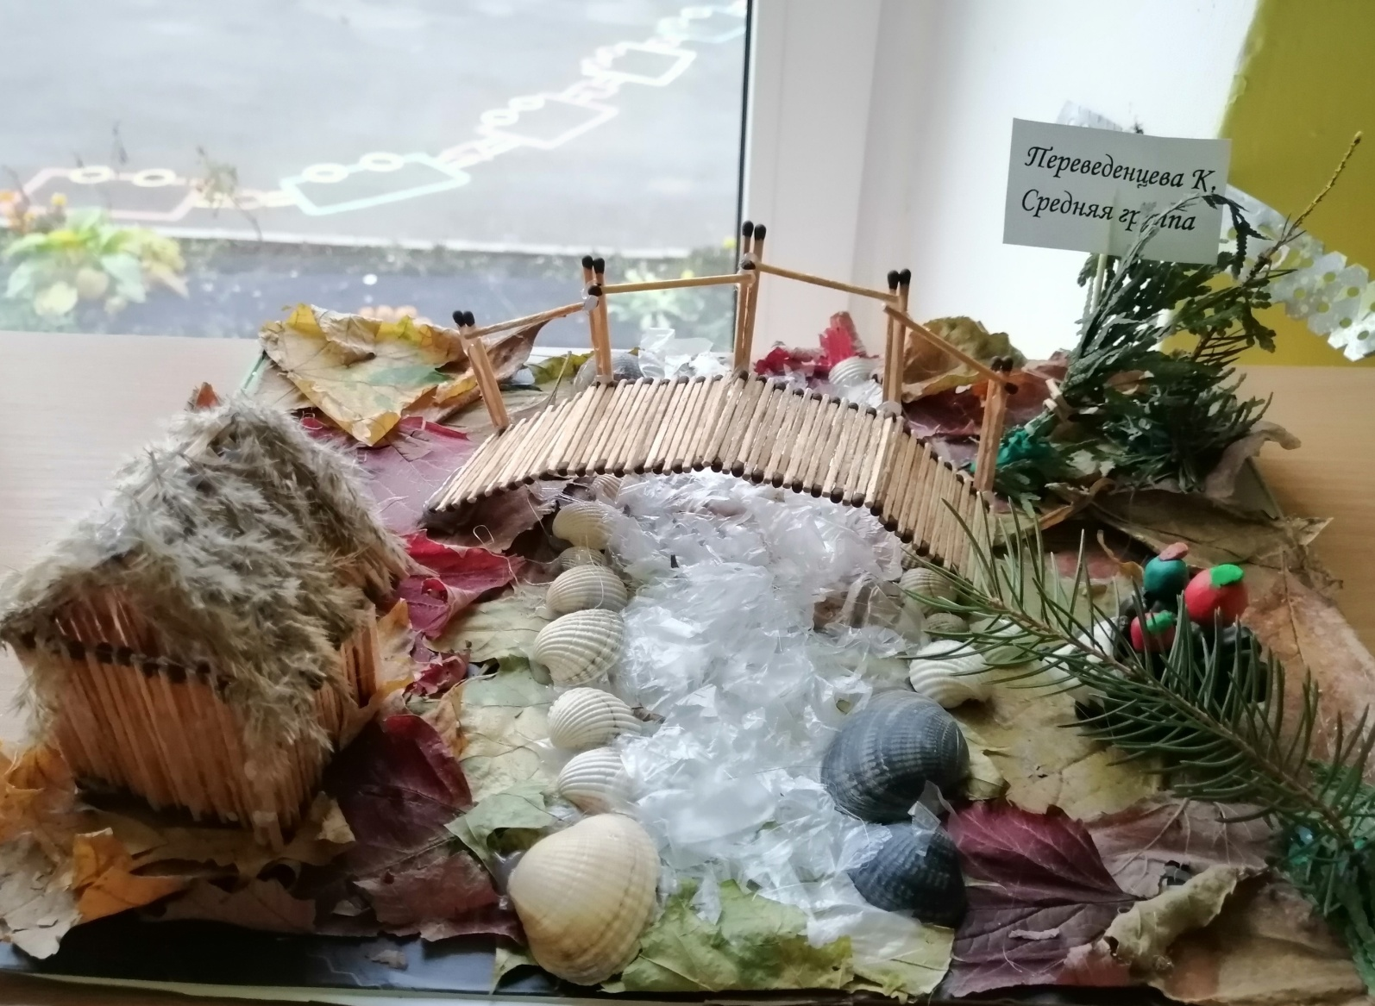

Slide 24
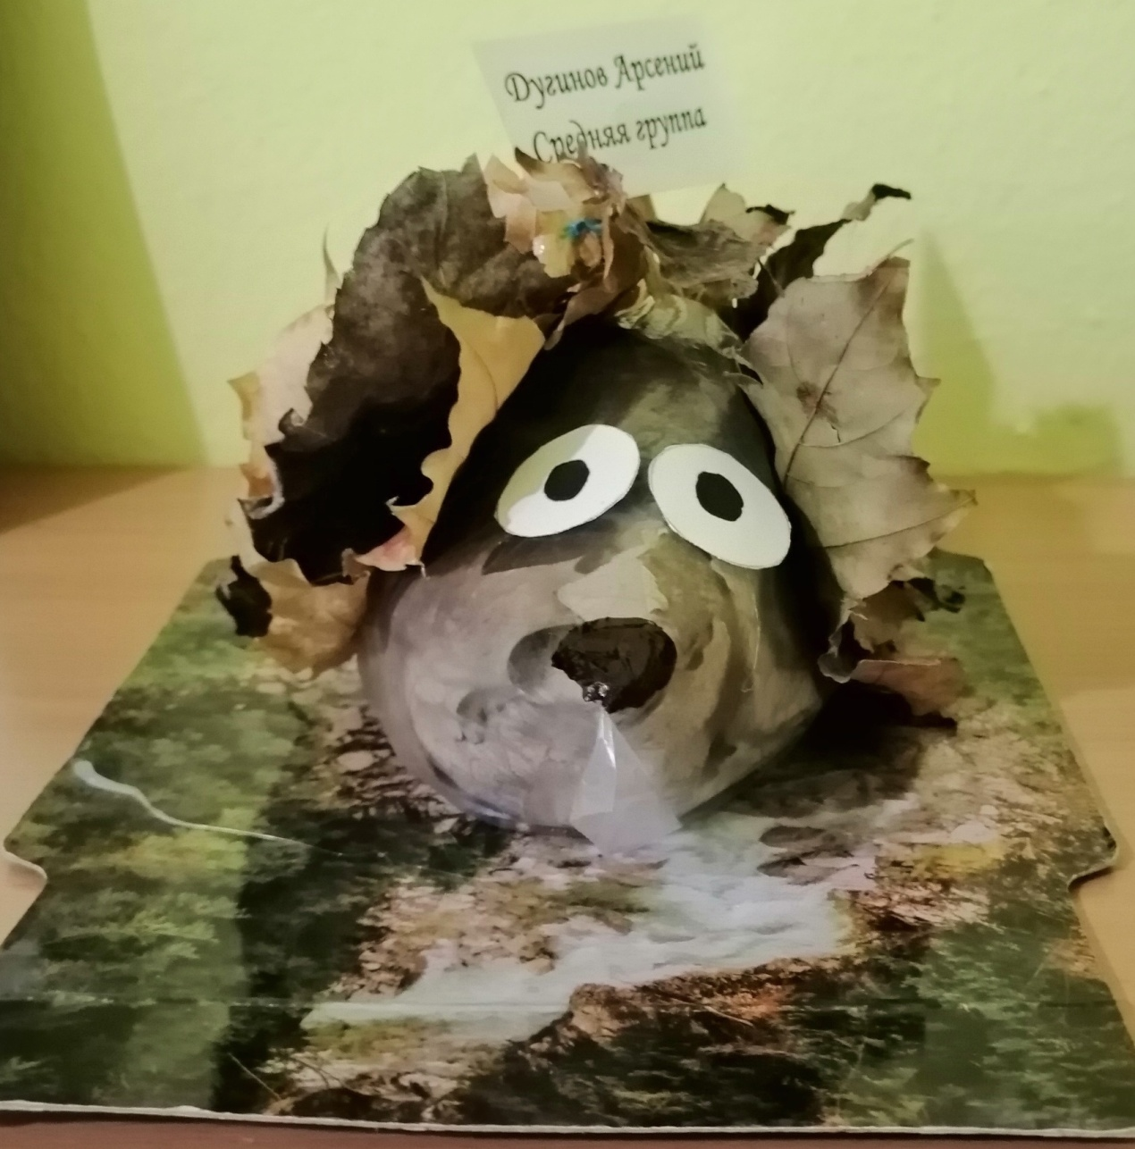

Slide 25
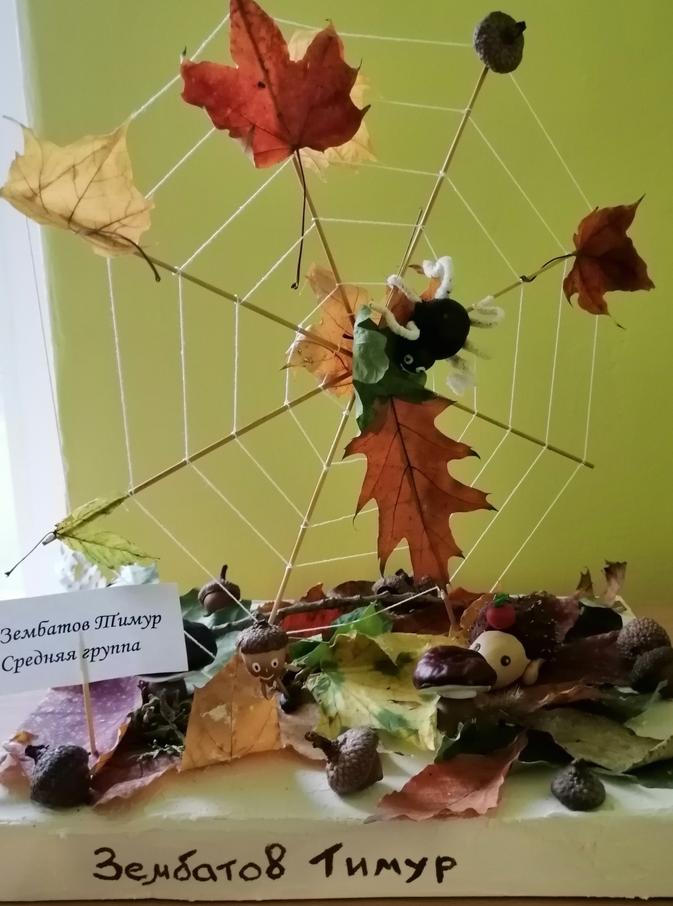

Slide 26
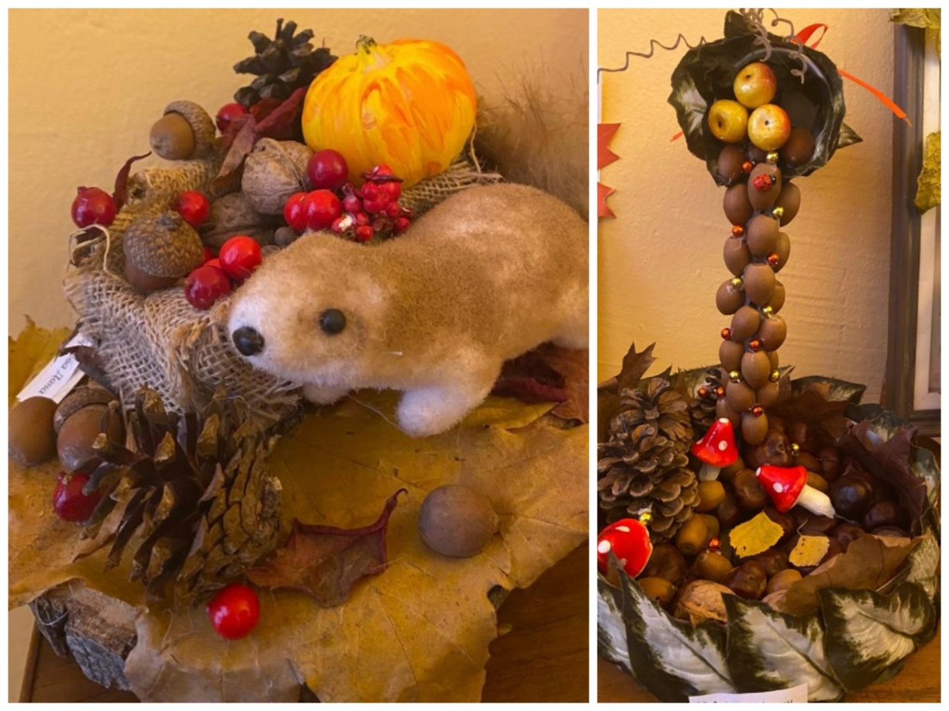

Slide 27
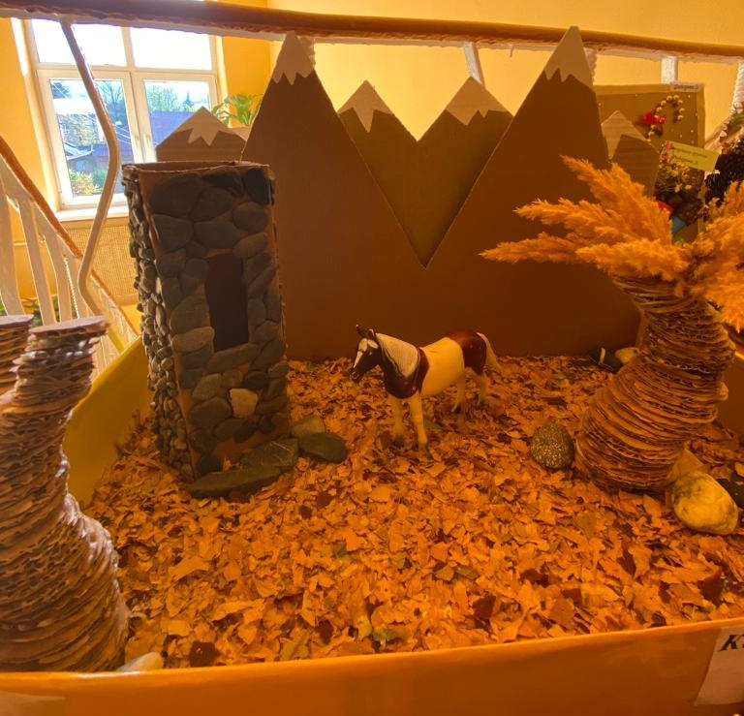

Slide 28
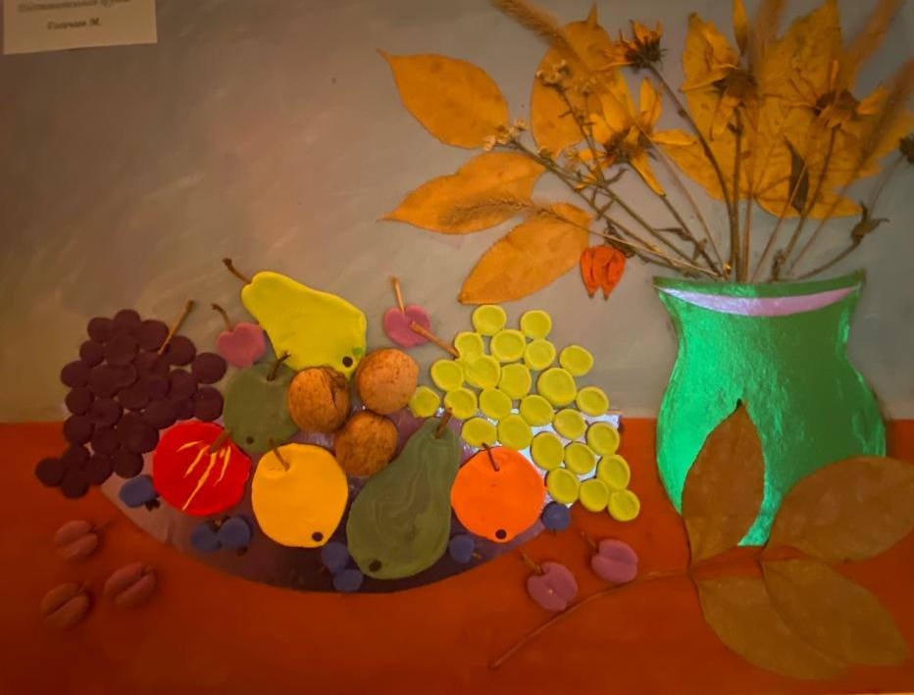

Slide 29
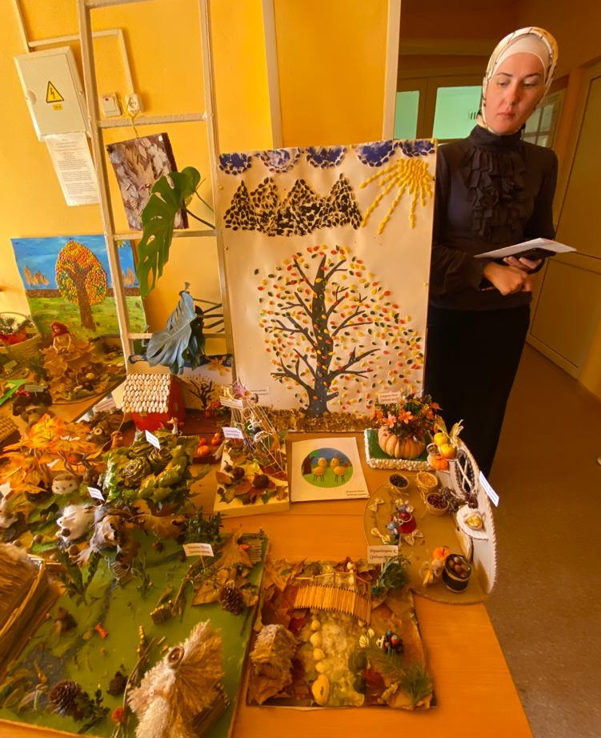

Slide 30
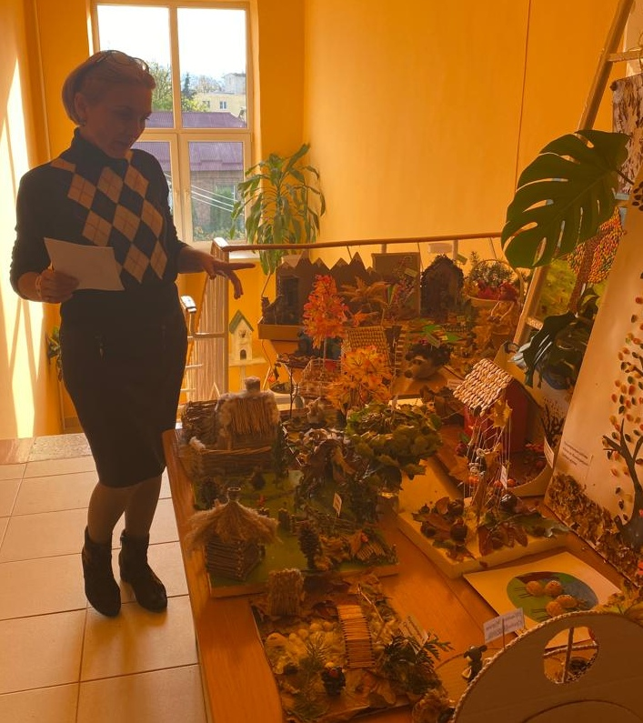

Slide 32
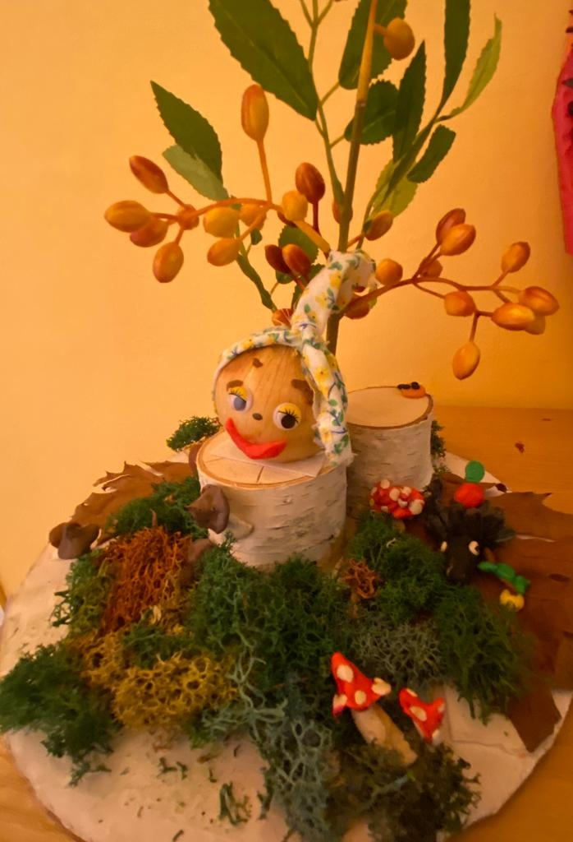

Slide 33
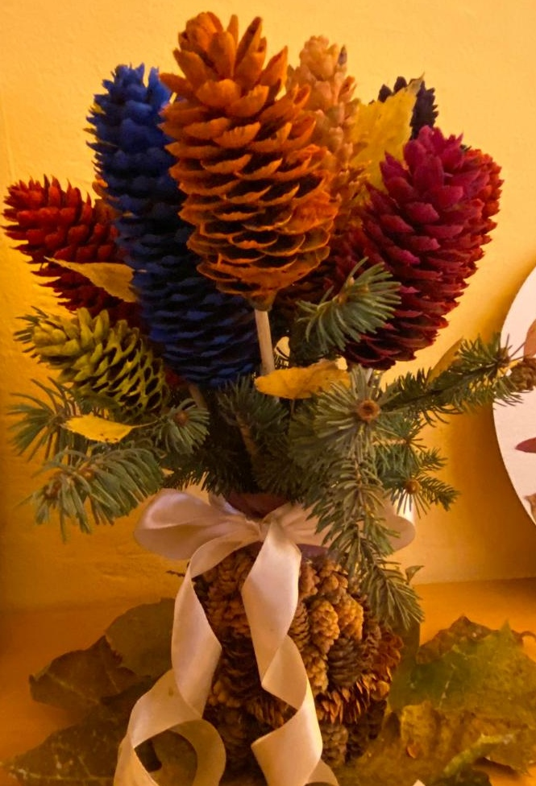

Slide 34
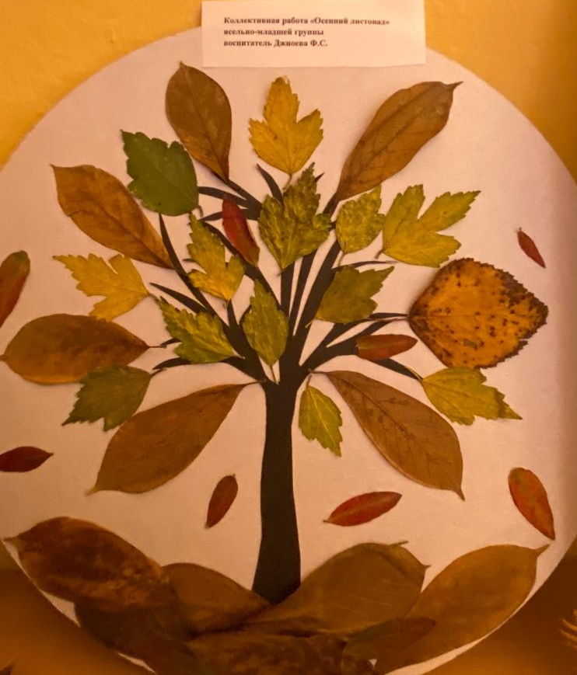

Slide 35
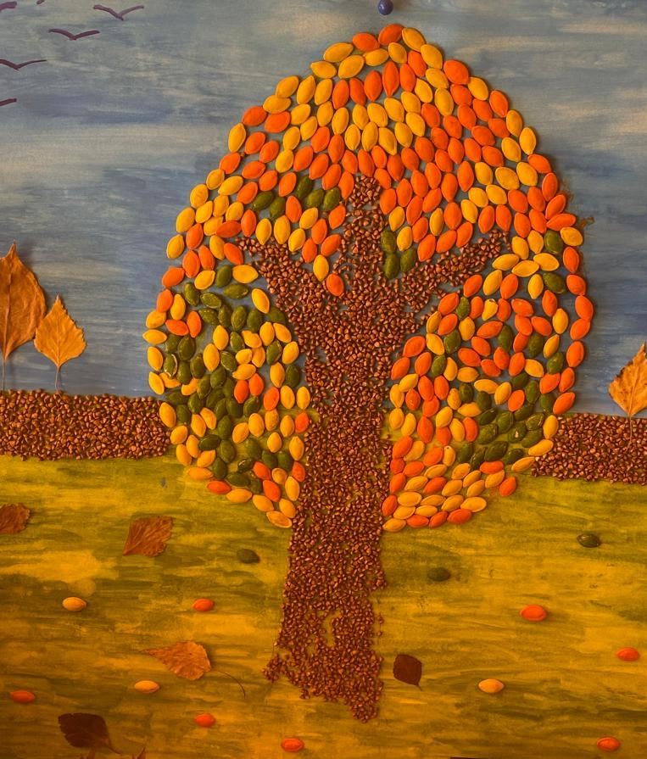

Slide 37
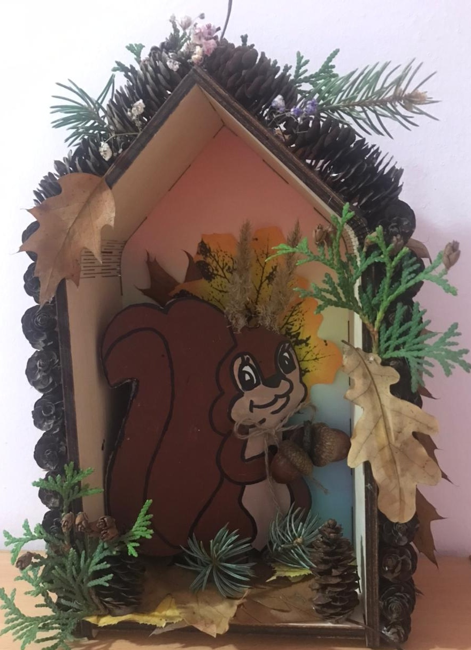

Slide 38
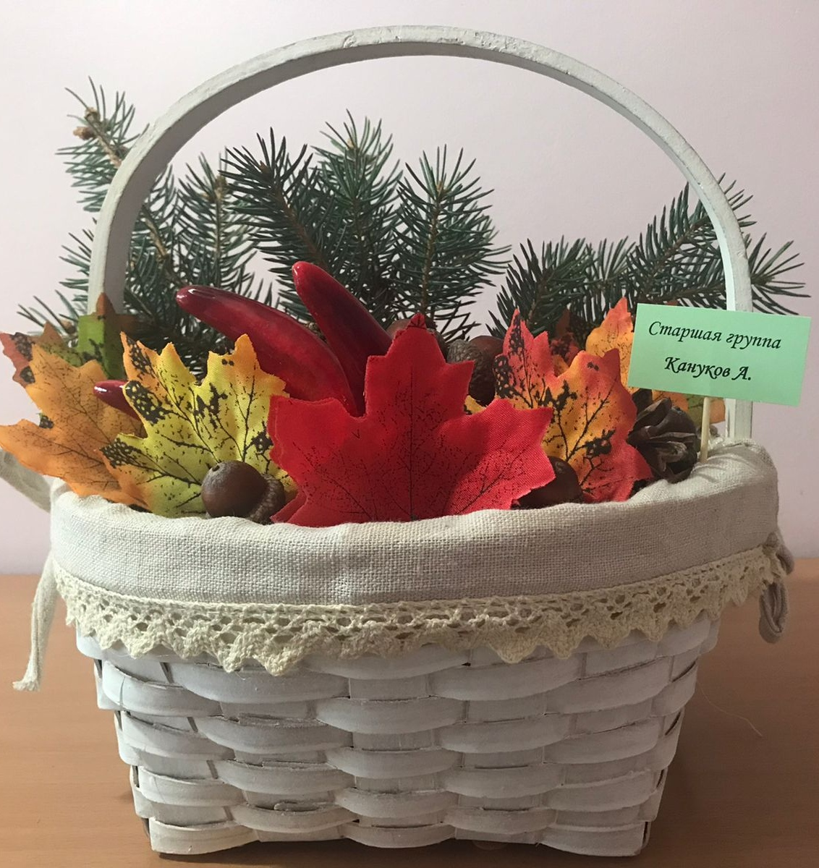

Slide 39
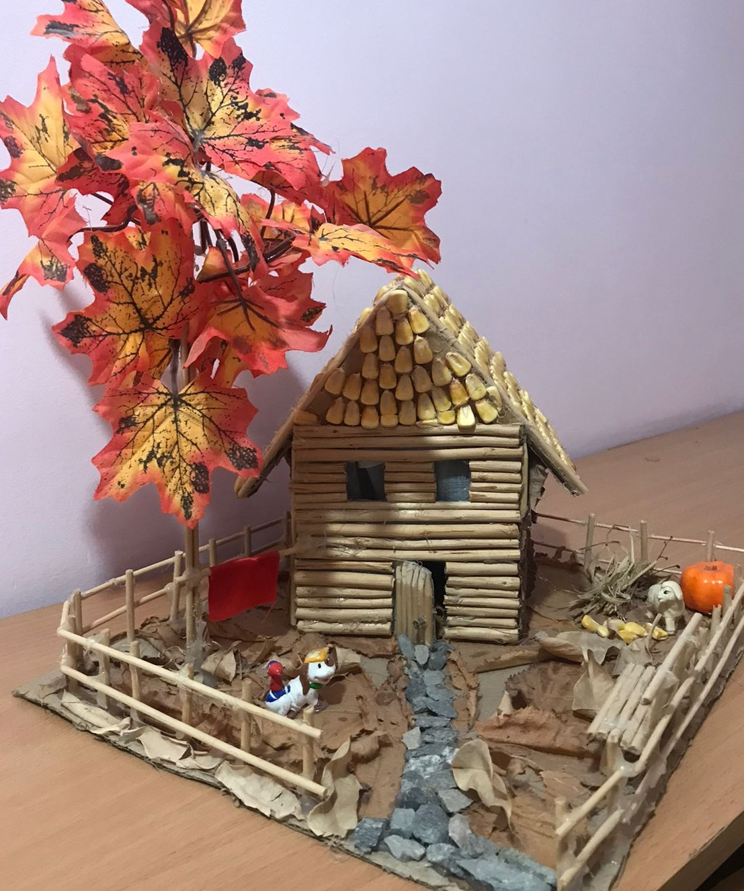

Slide 40
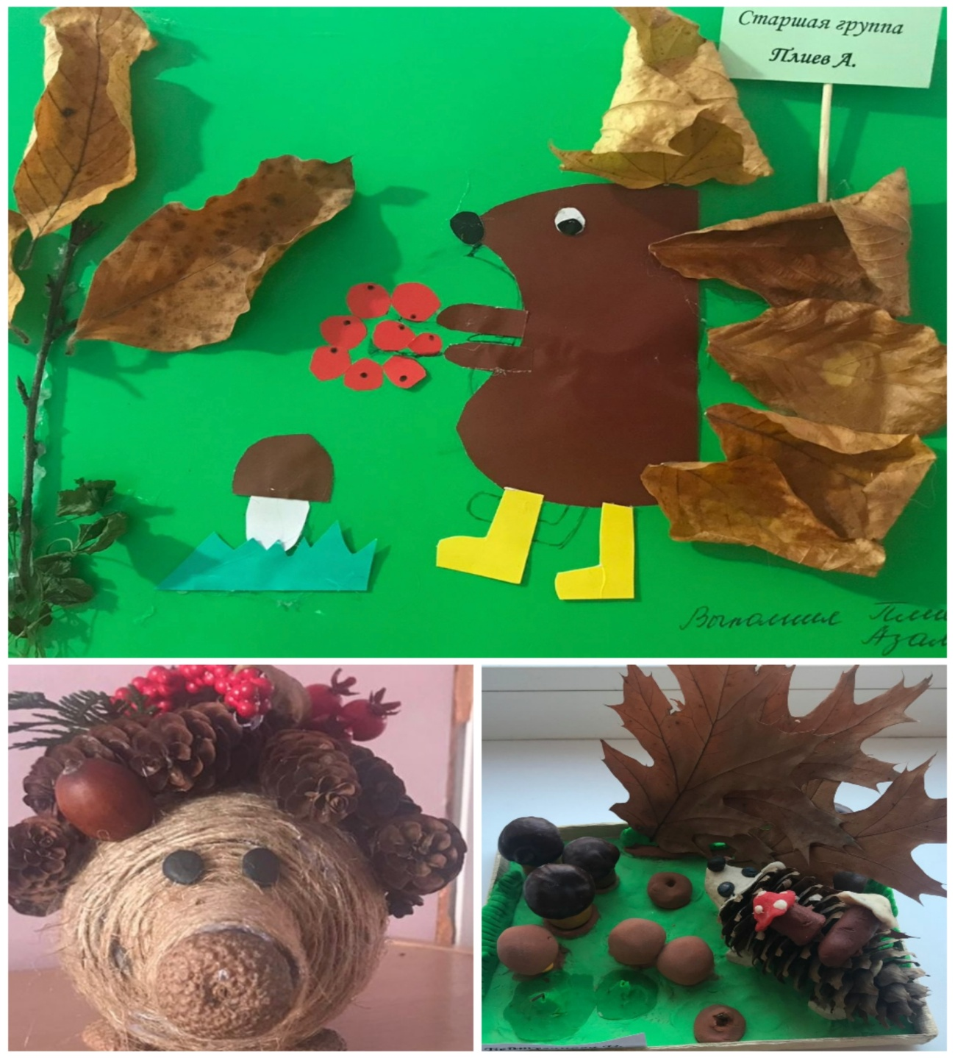

Slide 41
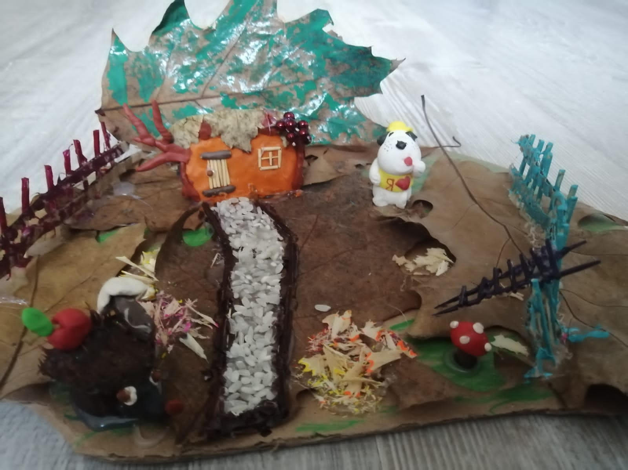

Slide 42
